Slide 1
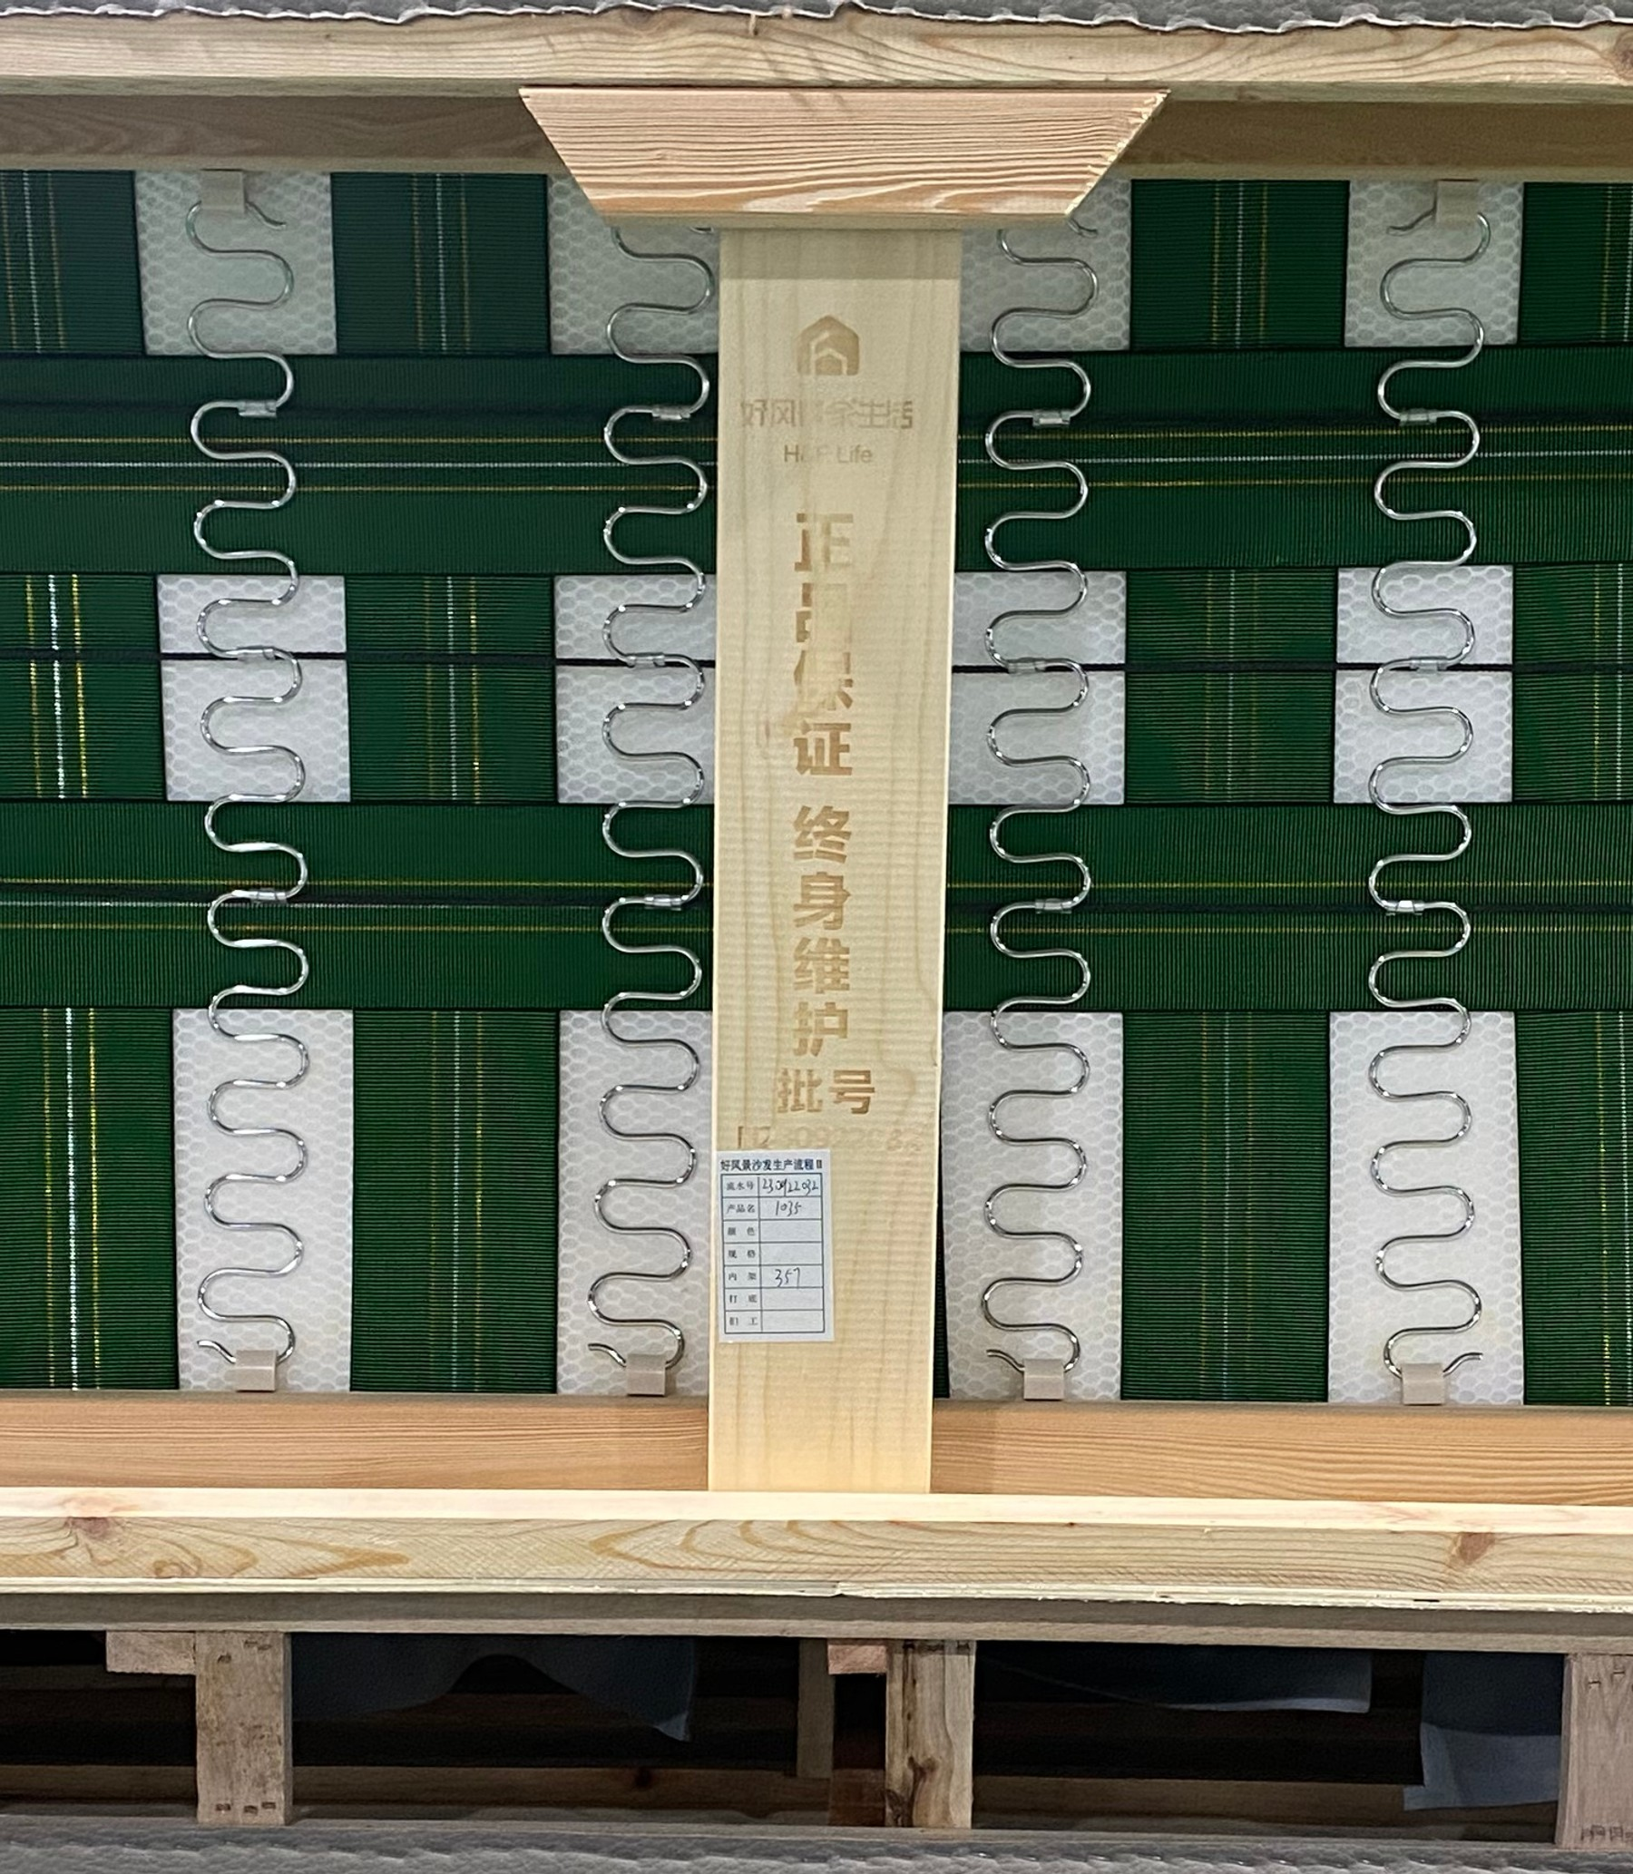
好风景 7S｜沙发基础知识与材质工艺
产品知识完整整理版｜适用于线上与门店培训
设计 · 材质 · 结构 · 功能 · 客群 · 销售表达

Slide 2
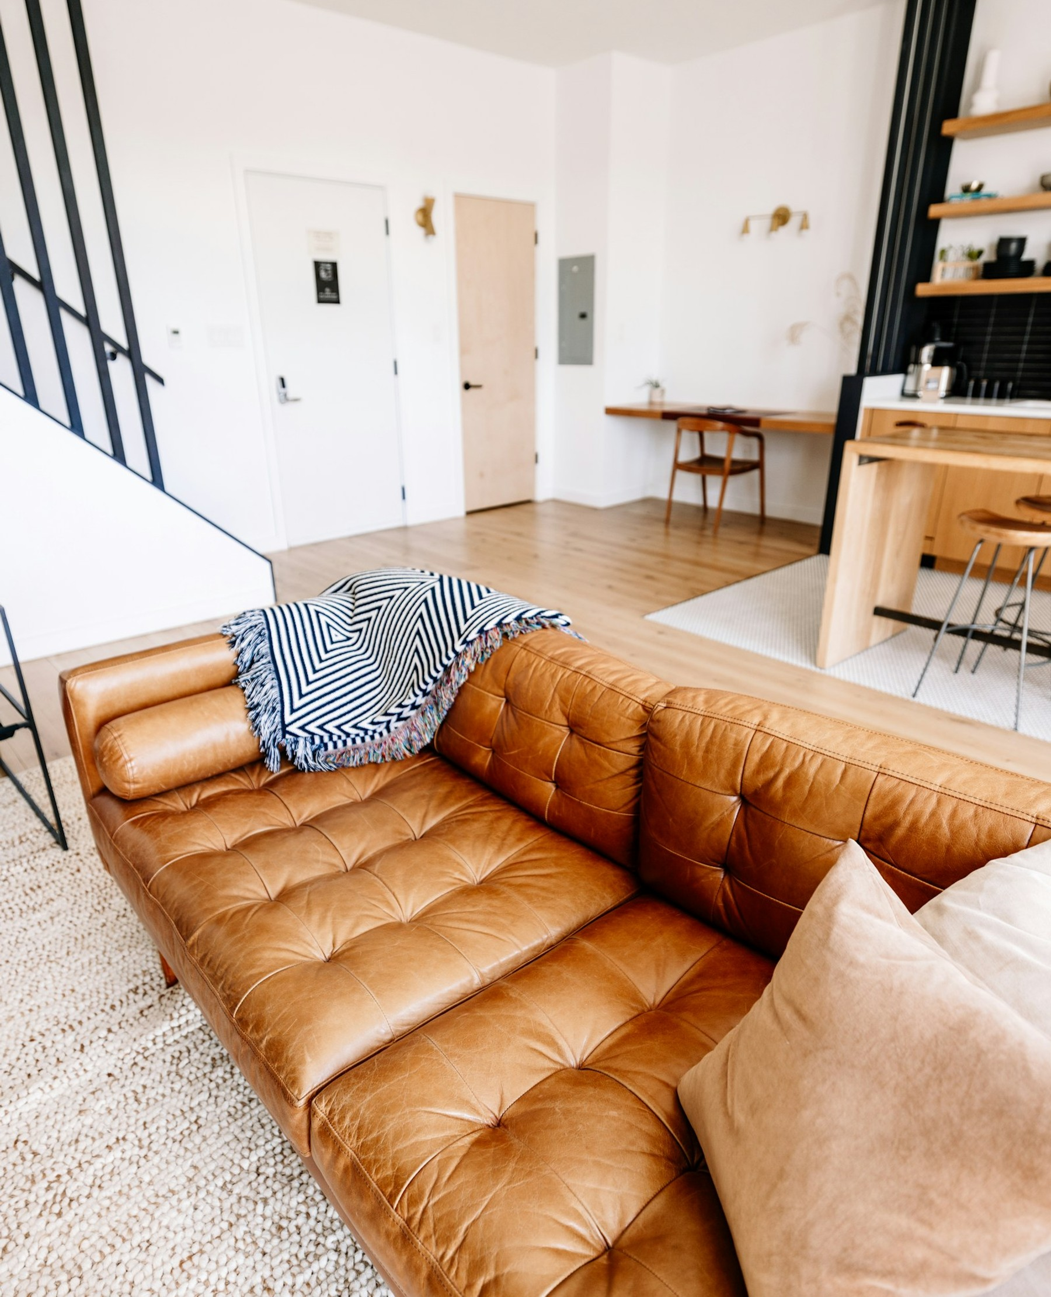
沙发基础知识与材质工艺
沙发基础知识
Notes:
沙发基础知识

Slide 3
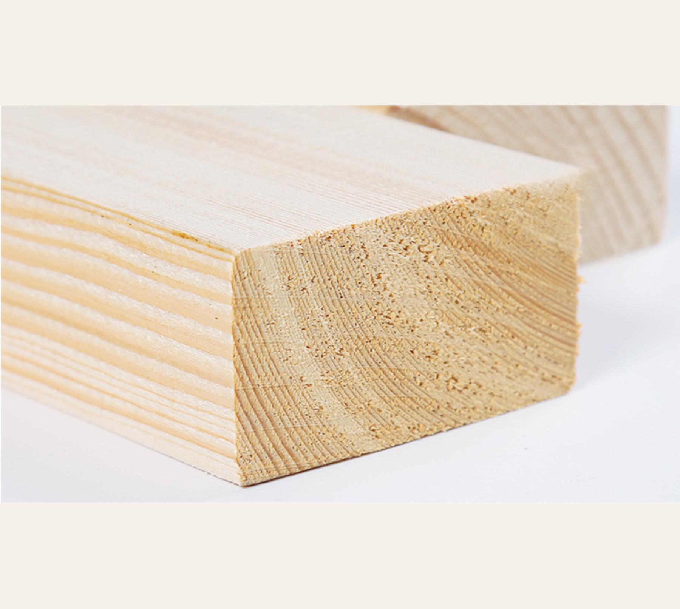
沙发基础知识与材质工艺
好风景沙发突破性创新·V8承重系统
三角木
强力绷带
井字形
蛇形簧
平衡钢丝
学习提示｜先说结论，再用事实证明，最后连接顾客需求。
产品与知识配图
Notes:
好风景沙发突破性创新·V8承重系统
内架
三角木
强力绷带
井字形
蛇形簧
平衡钢丝
平衡网
1、沙发采用亮底工艺，内架结构清晰易见，易对比；
2、承重木方: 采用10厘米宽的俄罗斯进口落叶松；
座包
3、木方经过精选，六面抛光、经过药水侵泡消毒，高温杀菌处理，含水率控
制在13%左右，不易变形，防腐防中蛀。
海拔2000米
常年零下40度
树龄30年以上
A级无节木材
密度较高
韧性够强
“承托家庭的温馨”
俄罗斯进口落叶松
坚硬耐用、纹理自然
好风景沙发框架架采用俄罗斯西伯利亚进口的高寒落叶松，其恶劣的环境使其木材生长周期缓慢，性能稳定，握钉力持久，这样的框架牢固且稳定。采用六面抛光工艺、含水率控制在13%。

Slide 4
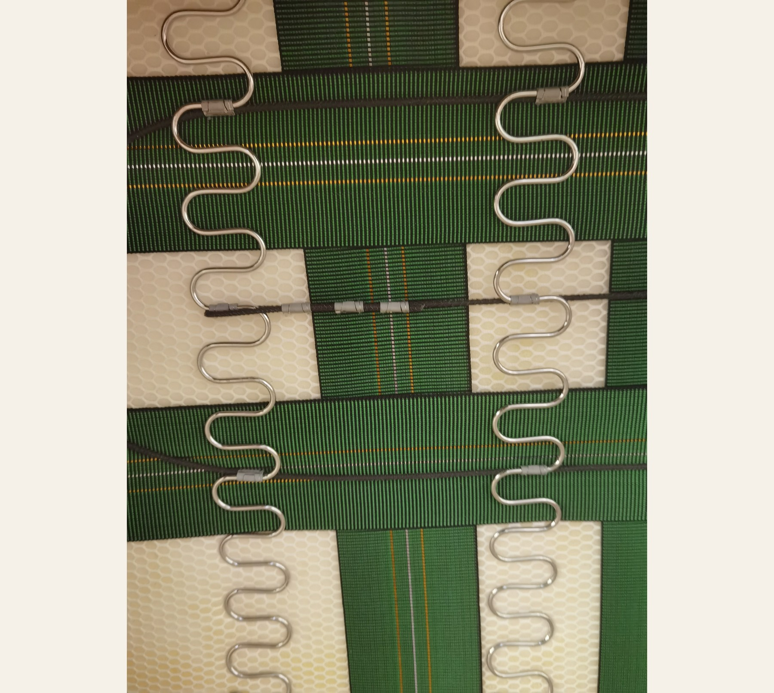
沙发基础知识与材质工艺
绷带
全部采用10厘米宽的高弹力定制牛筋绷带,牛筋线166根,增强沙发的承重能力和耐用性,…
蹦极材质 坚韧抗撕裂 经久耐用
沙发底部绷带采用“井”字型横竖向编织,遵循力学原理,分散均衡受力,提升了座感,沙发的…
好风景绷带
其他品牌绷带
学习提示｜先说结论，再用事实证明，最后连接顾客需求。
产品与知识配图
Notes:
绷带
全部采用10厘米宽的高弹力定制牛筋绷带,牛筋线166根,增强沙发的承重能力和耐用性,‌提供更好的支撑和舒适度
蹦极材质 坚韧抗撕裂 经久耐用
沙发底部绷带采用“井”字型横竖向编织,遵循力学原理,分散均衡受力,提升了座感,沙发的承重力更强,长时间高频使用不担忧
好风景绷带
其他品牌绷带
长时间使用不松垮,使用寿命比普通沙发更长
必须用3+2蹦极系统牛筋绷带，受力更均衡
弹簧
1、采用镀铬高锰钢簧,正常使用,弹簧永不生锈;
2、“S”形弹簧受力支撑,弹簧拱高30mm,沙发防塌陷力比同行更强;
3、蛇形簧直径3.8MM,65000次耐牢度测试,抗氧化、高回弹;
4、定制塑胶专用锁扣连接,固定牢靠,不易老化。不生锈 韧性更强
其他品牌弹簧
好风景弹簧

Slide 5
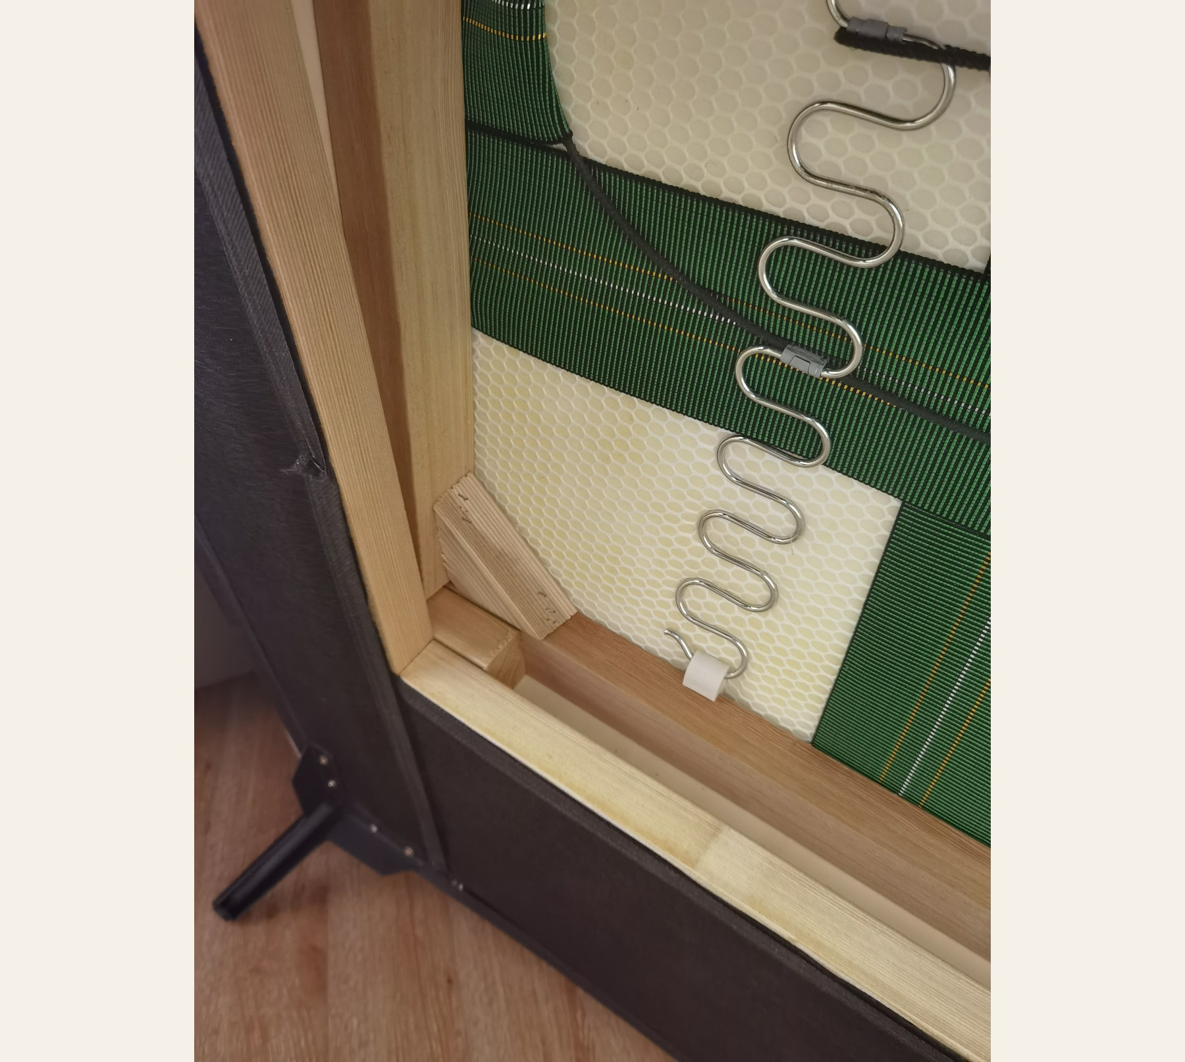
沙发基础知识与材质工艺
绷带
全部采用10厘米宽的高弹力定制牛筋绷带,牛筋线166根,增强沙发的承重能力和耐用性,…
蹦极材质 坚韧抗撕裂 经久耐用
沙发底部绷带采用“井”字型横竖向编织,遵循力学原理,分散均衡受力,提升了座感,沙发的…
好风景绷带
其他品牌绷带
学习提示｜先说结论，再用事实证明，最后连接顾客需求。
产品与知识配图
Notes:
绷带
全部采用10厘米宽的高弹力定制牛筋绷带,牛筋线166根,增强沙发的承重能力和耐用性,‌提供更好的支撑和舒适度
蹦极材质 坚韧抗撕裂 经久耐用
沙发底部绷带采用“井”字型横竖向编织,遵循力学原理,分散均衡受力,提升了座感,沙发的承重力更强,长时间高频使用不担忧
好风景绷带
其他品牌绷带
长时间使用不松垮,使用寿命比普通沙发更长
必须用3+2蹦极系统牛筋绷带，受力更均衡
（三角木）
沙发框架受力直角处，支撑三角木的运用，利用“三角稳定”的物理原理，增强了沙发整体结构的牢固性及稳定性，保证长期使用框架不易松动，不脱落，不异响，延长了沙发的使用寿命。

Slide 6
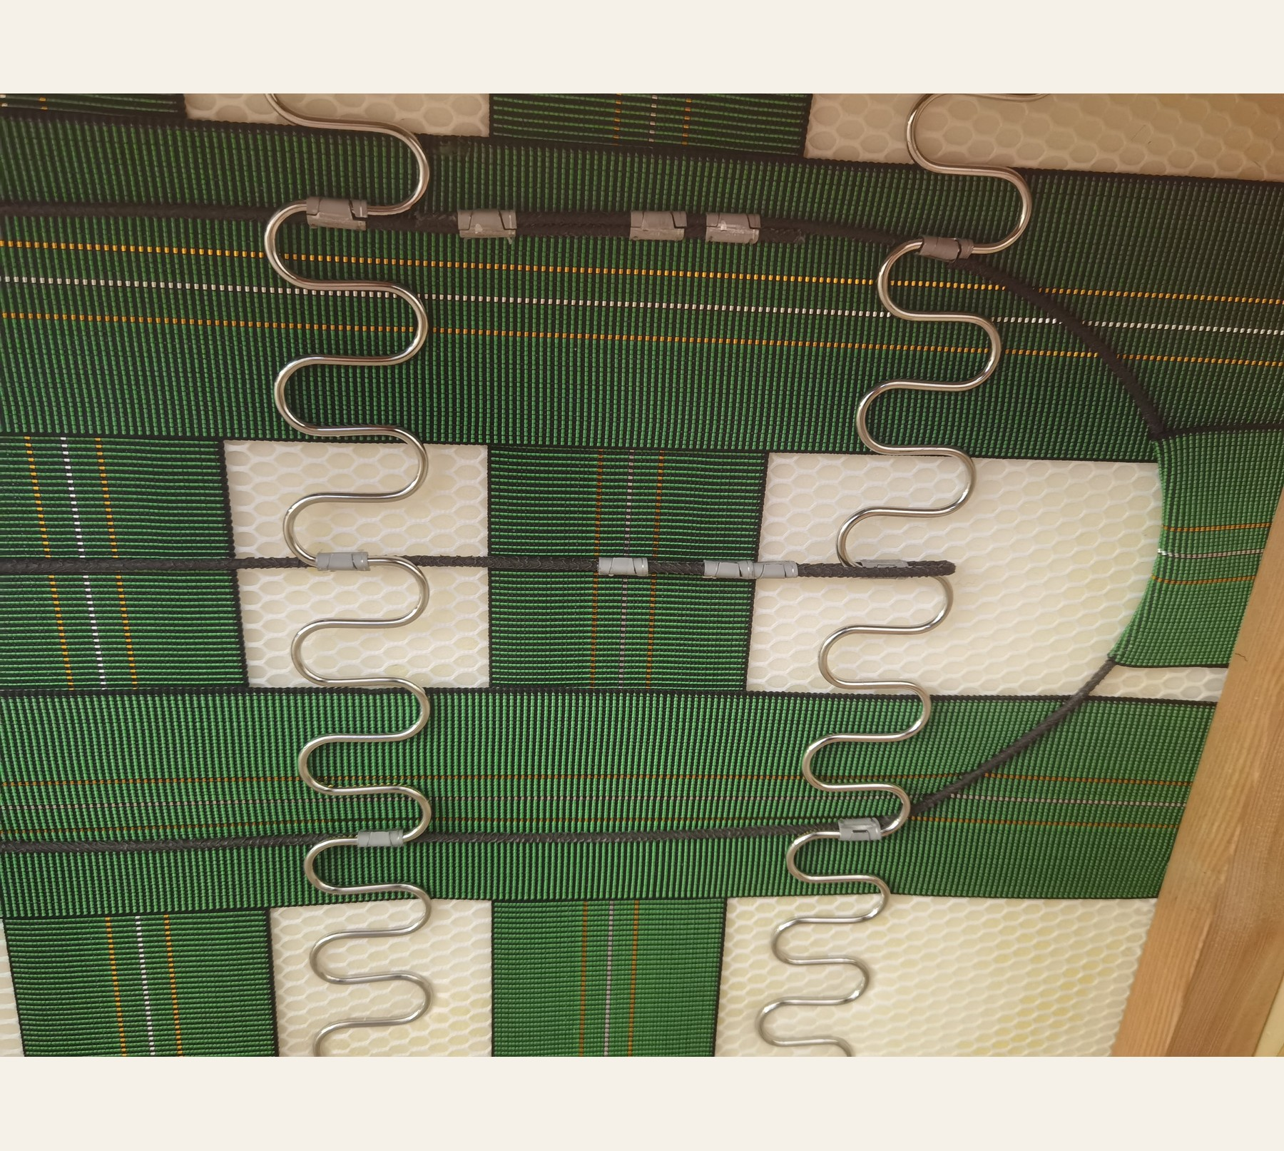
沙发基础知识与材质工艺
平衡钢丝
采用优质精粹钢丝。钢丝串联了整个沙发的蛇形簧，使整体受力均衡，
同时增强了沙发使用寿命。
平衡网
底座尼龙面料平衡网设计，均衡了沙发的平衡面积，有效保护沙发打底绵
不塌陷、不腐烂，同时使沙发平均坐感得到有效分摊。
学习提示｜先说结论，再用事实证明，最后连接顾客需求。
产品与知识配图
Notes:
平衡钢丝
采用优质精粹钢丝。钢丝串联了整个沙发的蛇形簧，使整体受力均衡，
同时增强了沙发使用寿命。
平衡网
底座尼龙面料平衡网设计，均衡了沙发的平衡面积，有效保护沙发打底绵
01
不塌陷、不腐烂，同时使沙发平均坐感得到有效分摊。
02

Slide 7
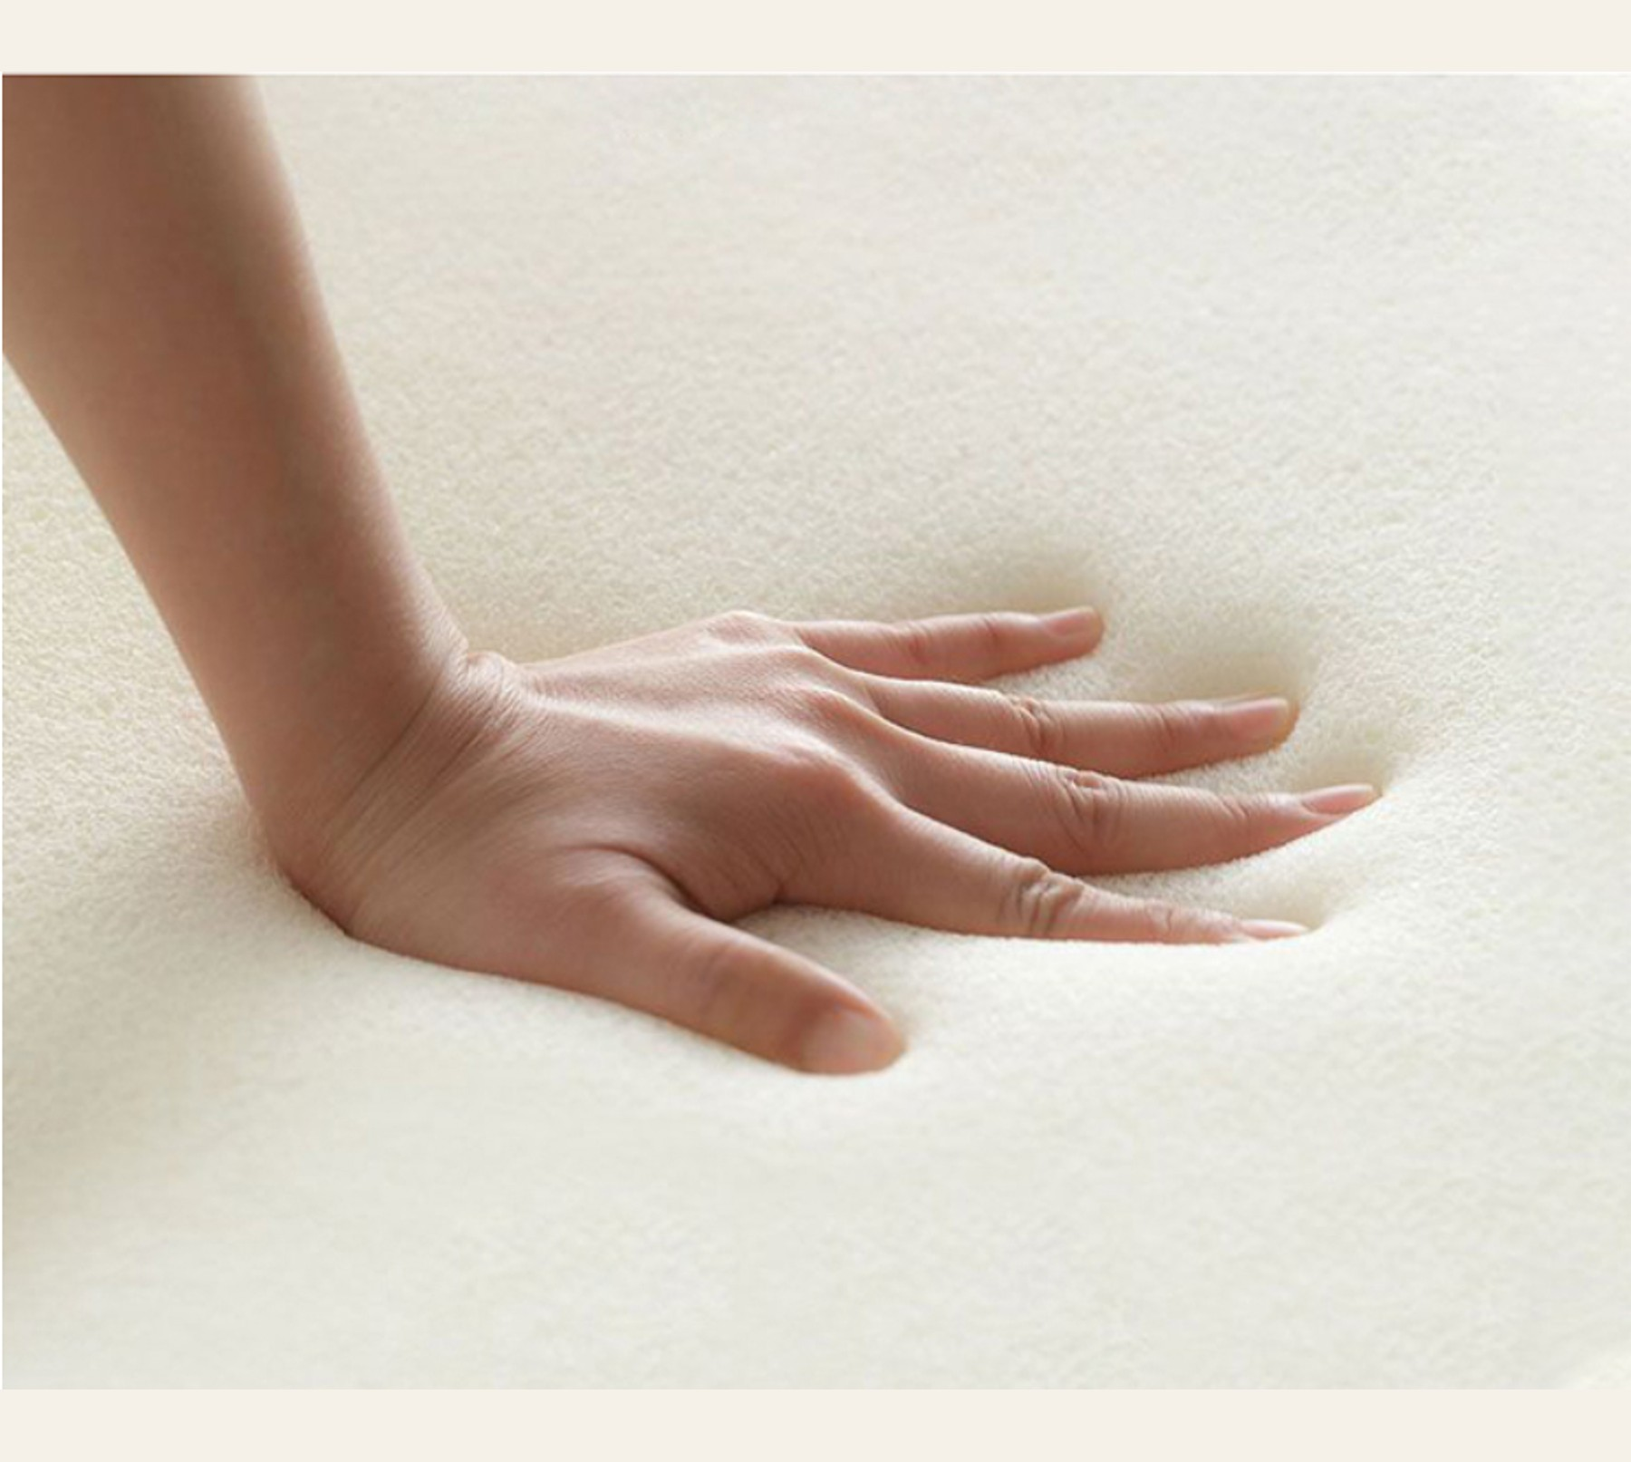
沙发基础知识与材质工艺
坐感的秘密
沙发坐的舒不舒适，主要是从填充物和弹力系统来识别，
好风景家居为了追求更完美的舒适坐感，
坐垫填充物采用了45D白高弹海绵
不仅让您坐的舒适，更能坐的健康与惬意。
D白高弹海绵
学习提示｜先说结论，再用事实证明，最后连接顾客需求。
产品与知识配图
Notes:
坐感的秘密
沙发坐的舒不舒适，主要是从填充物和弹力系统来识别，
好风景家居为了追求更完美的舒适坐感，
坐垫填充物采用了45D白高弹海绵
不仅让您坐的舒适，更能坐的健康与惬意。
45D白高弹海绵
舒适透气、快速回弹
“为舒适持久而生”
一体成型、整体切割
高密度，高回弹，0胶水，不加粉，更环保
母婴级环保材质

Slide 8
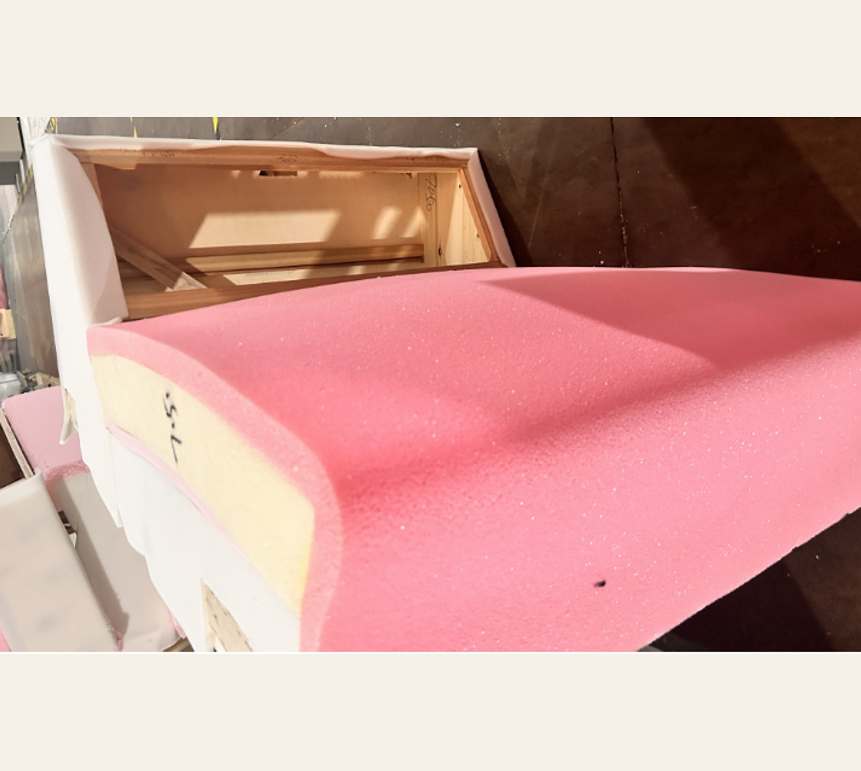
沙发基础知识与材质工艺
好坐感 必须要有三层海绵系统
三层高回弹海绵
有支撑性、有舒适、有回弹性
海绵参数：
、海绵密度≥45 密度(GB/T 6343标准)
、回弹≥65 回弹力(GB/T 6670标准)
学习提示｜先说结论，再用事实证明，最后连接顾客需求。
产品与知识配图
Notes:
好坐感 必须要有三层海绵系统
三层高回弹海绵
有支撑性、有舒适、有回弹性
海绵参数：
1、海绵密度≥45 密度(GB/T 6343标准)
2、回弹≥65 回弹力(GB/T 6670标准)
3、压陷比≥2.5 压陷比(GB/T 10807标准)
4、拉力≥105 拉力(kpa)(GB/T 6344标准)
舒适层
回弹层
支撑层
某品牌夹心海绵
多层拼接，大量胶水粘合，富含甲醛，苯等致癌物。
易变形，塌陷不回弹
差沙发用回收海绵
VS
好沙发必须要有好海绵

Slide 9
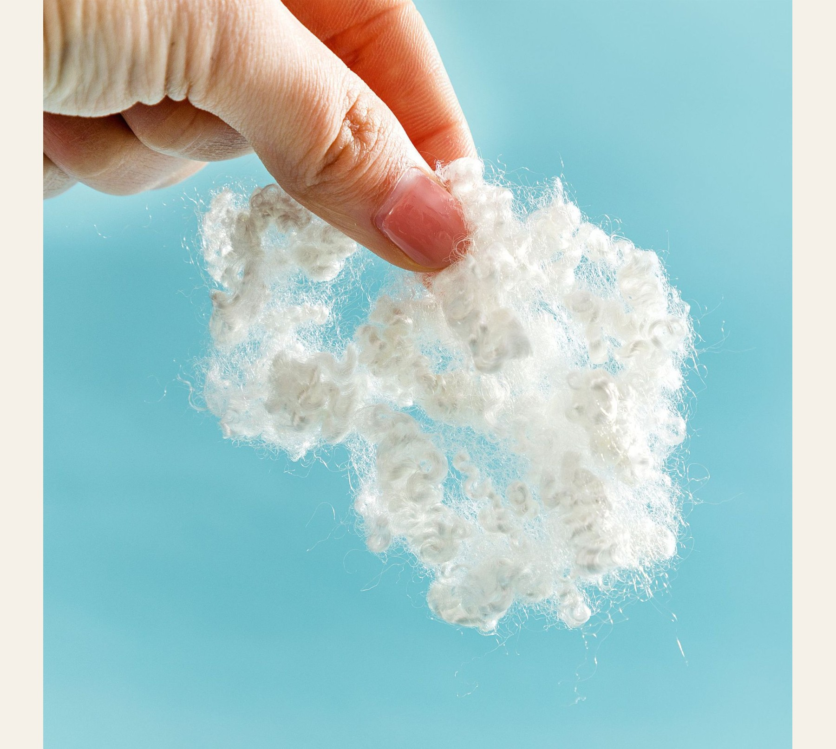
沙发基础知识与材质工艺
3D中空螺旋棉
D中空螺旋棉
立体锁温
高回弹性
中空结构储存大量静止空气，螺旋构造进一步锁住热量，保暖性较普通中空棉提升15%-30…
螺旋卷曲构造赋予优异抗压性，受压后迅速恢复蓬松状态，长期使用不易板结、变形。
学习提示｜先说结论，再用事实证明，最后连接顾客需求。
产品与知识配图
Notes:
3D中空螺旋棉
立体锁温
高回弹性
中空结构储存大量静止空气，螺旋构造进一步锁住热量，保暖性较普通中空棉提升15%-30%。
螺旋卷曲构造赋予优异抗压性，受压后迅速恢复蓬松状态，长期使用不易板结、变形。
轻盈透气
耐用抗造
中空纤维密度低，轻盈无压迫感；纤维间隙形成天然透气通道，告别闷热，保持干爽。
化学纤维结构稳定，耐多次水洗、抗磨损，不易结块，久用仍保持良好的形态与性能。
低敏亲肤
应用广泛
成分纯净，化学性质稳定，无异味、无刺激性，对敏感肌人群和易过敏体质非常友好。
适用于家纺填充、服装保暖层、靠垫抱枕、毛绒玩具等多种场景，兼顾舒适与实用。
精选优质化学纤维，经特殊工艺打造3D中空螺旋结构，完美融合“高保暖”与“高蓬松”特性，为您带来轻盈舒适的填充体验。
7.2013
最后一种是3D中空螺旋棉，这是一种新型的化学纤维填充材料。它的结构非常特殊，既有中空结构的保暖性，又有螺旋结构的回弹性。所以它非常保暖，而且蓬松度高，不容易板结，还很透气耐用。
‹#›
“为舒适持久而生”
羽绒
柔软蓬松、惬意依靠
柔软舒适:羽绒拥有非常细腻、蓬松的纤维结构，质地极其柔软，能带来极致的舒适体验，有效缓解身体疲劳。
透气性好:结构蓬松具有良好的透气性，不会因为长时间使用而积聚湿气和热量，保持干爽舒适。
保暖性强:羽绒的纤维之间存在大量的空气，这些空气形成了一个个微小的隔热层，能够有效阻挡热量的散失，具有出色的保暖性能。
高回弹性：具有优秀的弹性，被挤压后能迅速恢复原状，不易变形。这意味着沙发在长期使用后，依然能够保持饱满的形态，维持良好的坐感和外观，减少了频繁更换沙发或填充材料的麻烦。
天然环保：羽绒是一种天然的材料，通常来自于鸭、鹅等禽类，不含有害化学物质，对人体健康和环境相对友好，符合现代人对绿色环保家居产品的追求。

Slide 10

沙发基础知识与材质工艺
“为舒适持久而生” 3D中空螺旋棉
高弹性与支撑性
环保与安全性
独特结构提供弹力：具有独特的螺旋结构，这种结构使它在受到压力时，能够像弹簧一样灵活地…
持久耐用不变形：良好的弹性使得在长期使用后，依然能保持较好的形状和性能，不易出现塌陷…
无毒无害：采用环保的聚酯纤维等材料制成，符合相关国家环保标准，对人体健康无危害，尤其…
学习提示｜先说结论，再用事实证明，最后连接顾客需求。
产品与知识配图
Notes:
“为舒适持久而生” 3D中空螺旋棉
高弹性与支撑性
环保与安全性
独特结构提供弹力：具有独特的螺旋结构，这种结构使它在受到压力时，能够像弹簧一样灵活地压缩和回弹
持久耐用不变形：良好的弹性使得在长期使用后，依然能保持较好的形状和性能，不易出现塌陷或变形的情况
无毒无害：采用环保的聚酯纤维等材料制成，符合相关国家环保标准，对人体健康无危害，尤其适合有老人、儿童或孕妇的家庭使用。
可回收利用：具有可回收性，其材料可以进行回收再加工，减少了对环境的污染。
85%
透气性与透湿性
舒适性与柔软度
空气流通顺畅：纤维之间存在大量的空隙，有助于快速散发热气和湿气，保持皮肤干爽，减少闷热和不适感
防潮抗菌：良好的透气透湿性还能有效防止湿气在家具内部积聚，降低了细菌和霉菌滋生的可能性，为用户创造一个健康的家居环境。
柔软亲肤：质地柔软，手感舒适，与皮肤接触时不会产生粗糙感或刺痛感，能带来如同被云朵包裹般的温柔触感。
温度适应性：具有一定的温度调节功能，在不同季节都能感受到舒适的温度，提升了家具的使用体验。
高弹、透气、环保
材质基本特性
填充材质特性
丝棉：柔软、保暖，可缓解腰背部压力，易积灰且回弹性差
3D中空螺旋棉：弹性好、支撑强，回弹性好，成本较高且支撑力一般
公仔棉（PP棉）：柔软舒适、成本低，短期内坐感舒适，纤维易积灰、密度低且容易塌陷
珍珠棉：轻便、环保，提升坐感且性价比高，支撑力不足
填充应用场景
沙发靠包填充效果
材质优缺点对比
丝棉：易积灰，回弹性差
3D中空螺旋棉：成本较高，支撑力一般
公仔棉：纤维易积灰，密度低
珍珠棉：轻便环保，但支撑力不足

Slide 11
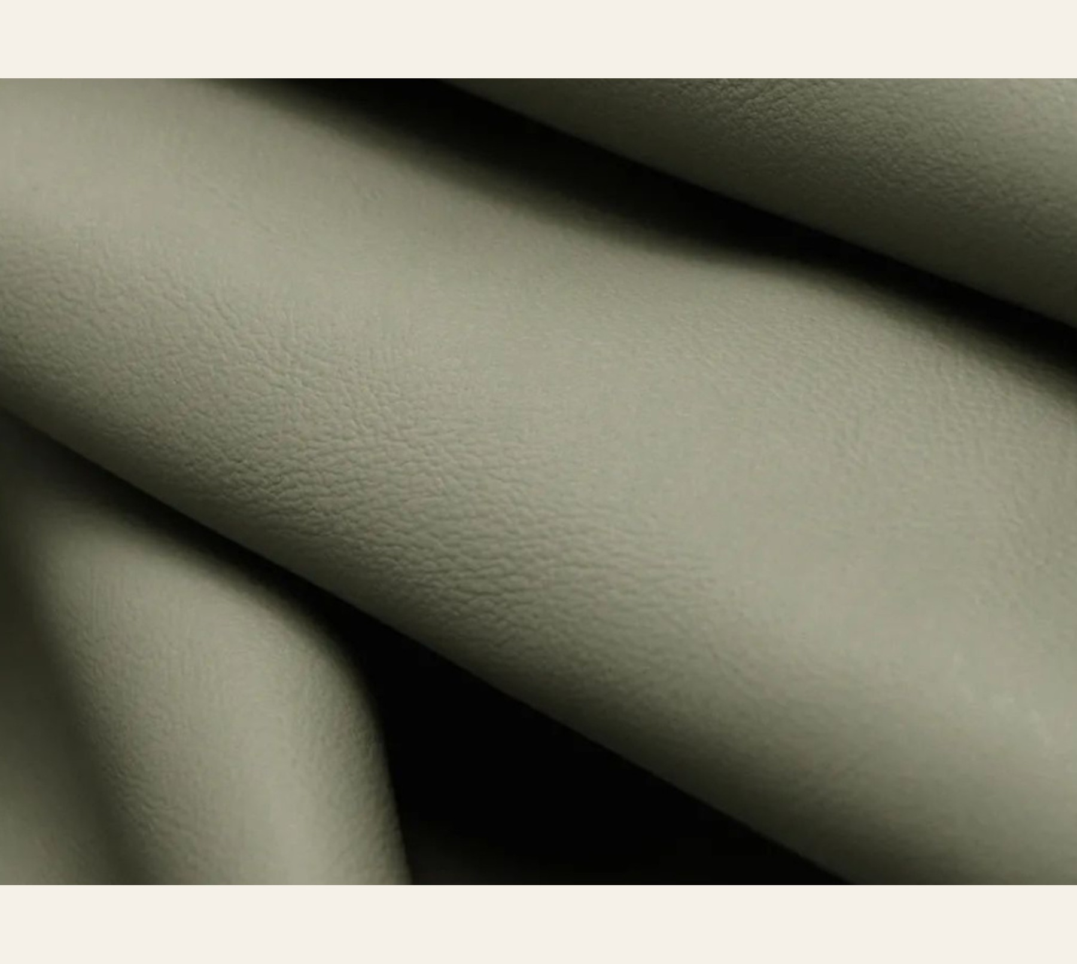
沙发基础知识与材质工艺
真皮质感
防磨耐刮
保持了牛皮天然的弹性韧性,表面触感柔软亲肤
耐磨度:马丁代尔≥8万次
常温耐曲挠:≥15万次
经久耐用
学习提示｜先说结论，再用事实证明，最后连接顾客需求。
产品与知识配图
Notes:
真皮质感
防磨耐刮
保持了牛皮天然的弹性韧性,表面触感柔软亲肤
耐磨度:马丁代尔≥8万次
常温耐曲挠:≥15万次
经久耐用
健康环保
8年以上耐水解、、不掉色、不开裂、不黄变
零甲醛、零气味、零DMF
“有品质更有品味”
无溶剂生态皮
耐磨耐用、久用如新
好风景生态皮无溶剂复合技术
环保先锋，健康无忧
头层牛皮
进口头层牛皮
“有品质更有品味”
采用美洲、欧洲、澳洲进口优质头层黄牛皮，具有高韧性、高弹性、 柔软舒适、透气性强、耐磨耐用等特性。

Slide 12
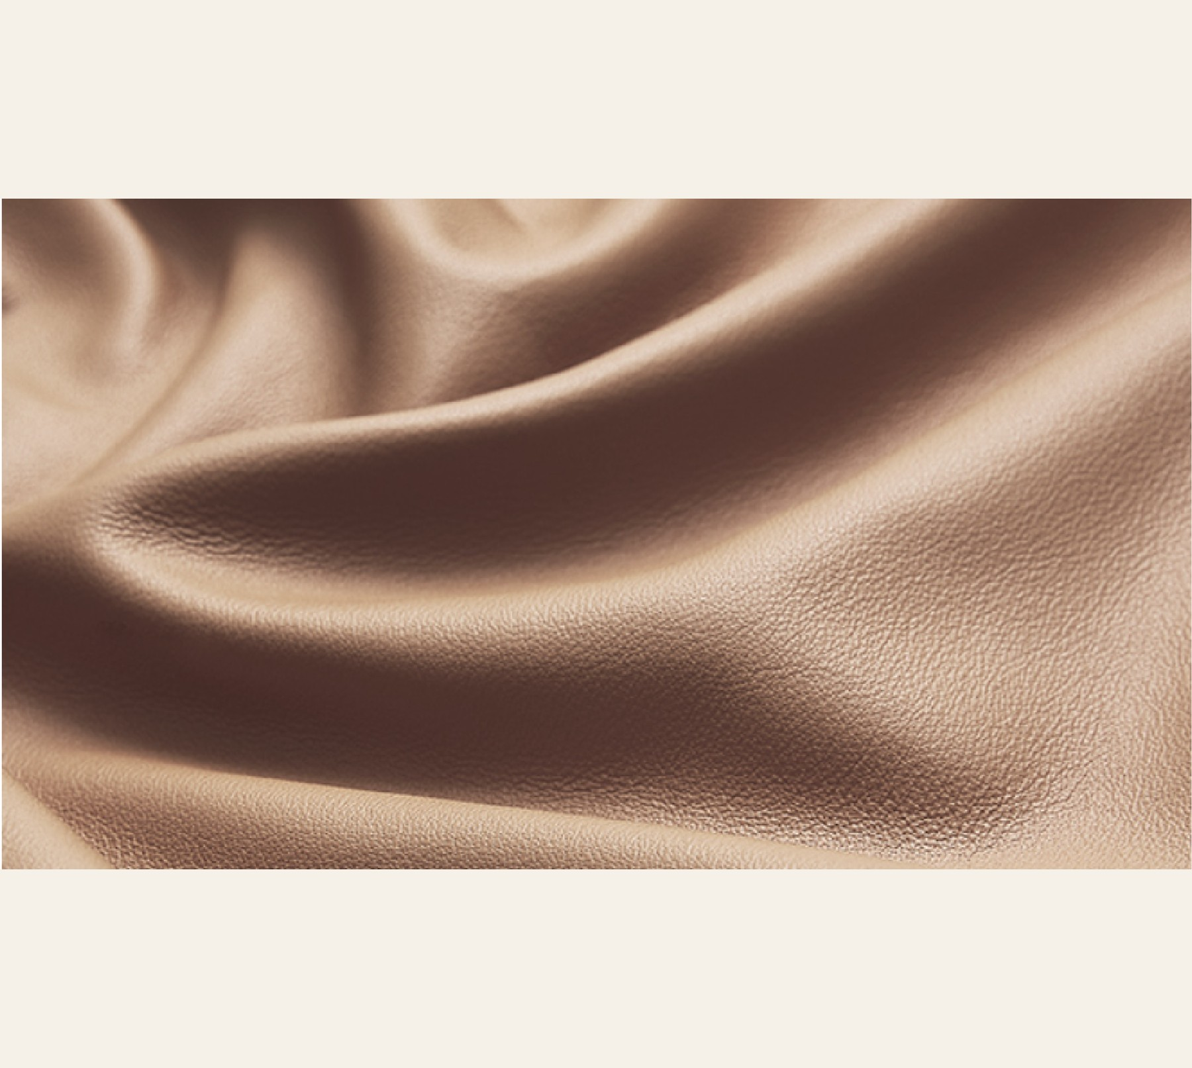
沙发基础知识与材质工艺
五步法识别真皮
呈现褶皱，自然印记。
用手指或拳头轻按真皮皮面，会沿着力点凹陷自然的太阳花印记，这是天然皮革的真实纹理印记…
柔顺细腻，富有肉感。
轻轻用掌面抚摸真皮，会感觉皮面细腻柔韧，如皮肤版的温凉感。
柔韧弹性，不留折痕。
学习提示｜先说结论，再用事实证明，最后连接顾客需求。
产品与知识配图
Notes:
五步法识别真皮
按。
呈现褶皱，自然印记。
用手指或拳头轻按真皮皮面，会沿着力点凹陷自然的太阳花印记，这是天然皮革的真实纹理印记。
抚。
柔顺细腻，富有肉感。
轻轻用掌面抚摸真皮，会感觉皮面细腻柔韧，如皮肤版的温凉感。
折。
柔韧弹性，不留折痕。
轻轻对折真皮，会感觉真皮在折叠处独有的柔韧和肉头感。放手之后，快速回弹，没有折痕。
看。
细腻摔纹，纹理清晰。
纹理清晰自然，质感细腻。
闻。
皮革味道，自然气息。
与刺鼻的化学味道不同，那是天然皮革独有的皮革味道。
01
02
03
半青皮基本概念
加工原料选取标准
半青皮加工原料选取标准严格，通常选用牛皮的中层部分。这部分牛皮纤维相对紧密，能保证一定强度。比如会筛选厚度适中、无明显瑕疵的原料，以确保后续加工出的半青皮在品质上达到一定水准。
表面处理工艺特点
半青皮表面处理工艺独特，先进行适度打磨，去除表面粗糙部分，再进行涂饰。这种处理使表面既保留一定天然质感，又有较好的光泽度。例如涂饰剂能增强其防水性和耐磨性。
成品厚度与触感
半青皮成品厚度一般在1.2 - 1.5毫米，触感柔软且有弹性。用手触摸，能感受到它不同于普通皮革的细腻。比如在沙发上使用，能给人舒适的坐感体验。

Slide 13
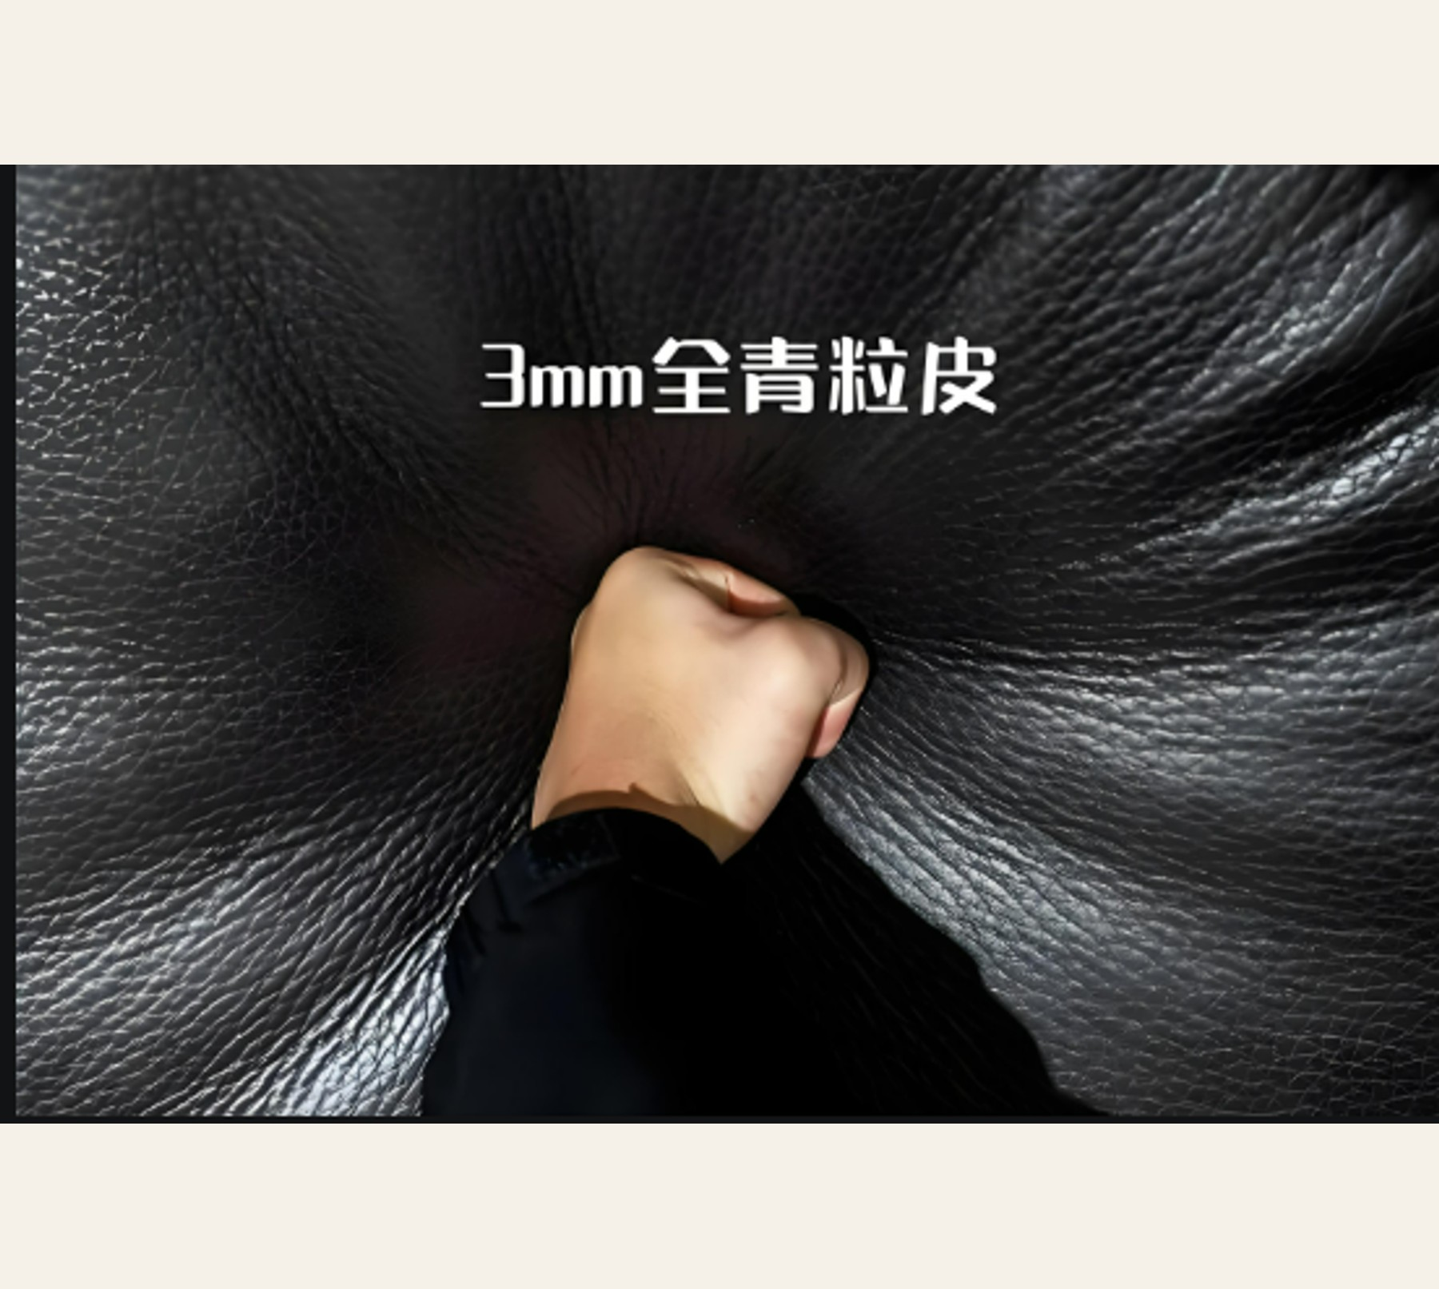
沙发基础知识与材质工艺
基本定义与分类
全青皮是一种高品质皮革，它采用完整的牛皮原皮，保留了天然的粒面层，不经过过多修饰。其…
全青皮的原材料主要来自优质的牛皮，通常选用生长环境良好、健康的牛只。分级标准依据牛皮…
全青皮成品可分为头层全青皮和二层全青皮。头层全青皮品质更佳，多用于高端家具、汽车座椅…
全青皮基本概念解析
原材料来源与分级标准
学习提示｜先说结论，再用事实证明，最后连接顾客需求。
产品与知识配图
Notes:
基本定义与分类
全青皮是一种高品质皮革，它采用完整的牛皮原皮，保留了天然的粒面层，不经过过多修饰。其表面能清晰展现牛只生长过程中留下的天然痕迹，如疤痕、毛孔等，这也是全青皮区别于其他皮革的显著特征。
全青皮的原材料主要来自优质的牛皮，通常选用生长环境良好、健康的牛只。分级标准依据牛皮的伤残程度、厚度、纹理均匀度等因素。例如，伤残少、厚度适中且纹理均匀的为一级品，可用于制作高端皮具。
全青皮成品可分为头层全青皮和二层全青皮。头层全青皮品质更佳，多用于高端家具、汽车座椅等。规格上，常见的有按平方英尺计算，厚度一般在1.5- 2.2毫米之间，能满足不同产品的制作需求。
全青皮基本概念解析
原材料来源与分级标准
成品分类与规格说明
01
06
半
青
品
质
皮
原料等级
性价比
02
05
采用3-5岁优质小黄牛皮的头层部位，每100张原皮仅筛选约40%达标率，皮胚优质。
价格较全青皮低35% 较半青皮低15%，但任然比普通头层牛皮贵50%
03
04
表面处理
鞣制工艺
皮胚经三防工艺(防水/防污/防霉)强化，纹路清晰，肌理感强，手感亲肤细腻。
植鞣-铬鞣双重工艺结合，PH值稳定在4.5-5.0区间确保亲肤性，更贴近肌肤。
厚度参数
染色体系
2-1.8mm合理区间厚度适配沙发/座椅等曲面造型需求
水性染料渗透工艺实现90%以上着色饱和度，色彩均匀，视觉效果饱满。

Slide 14
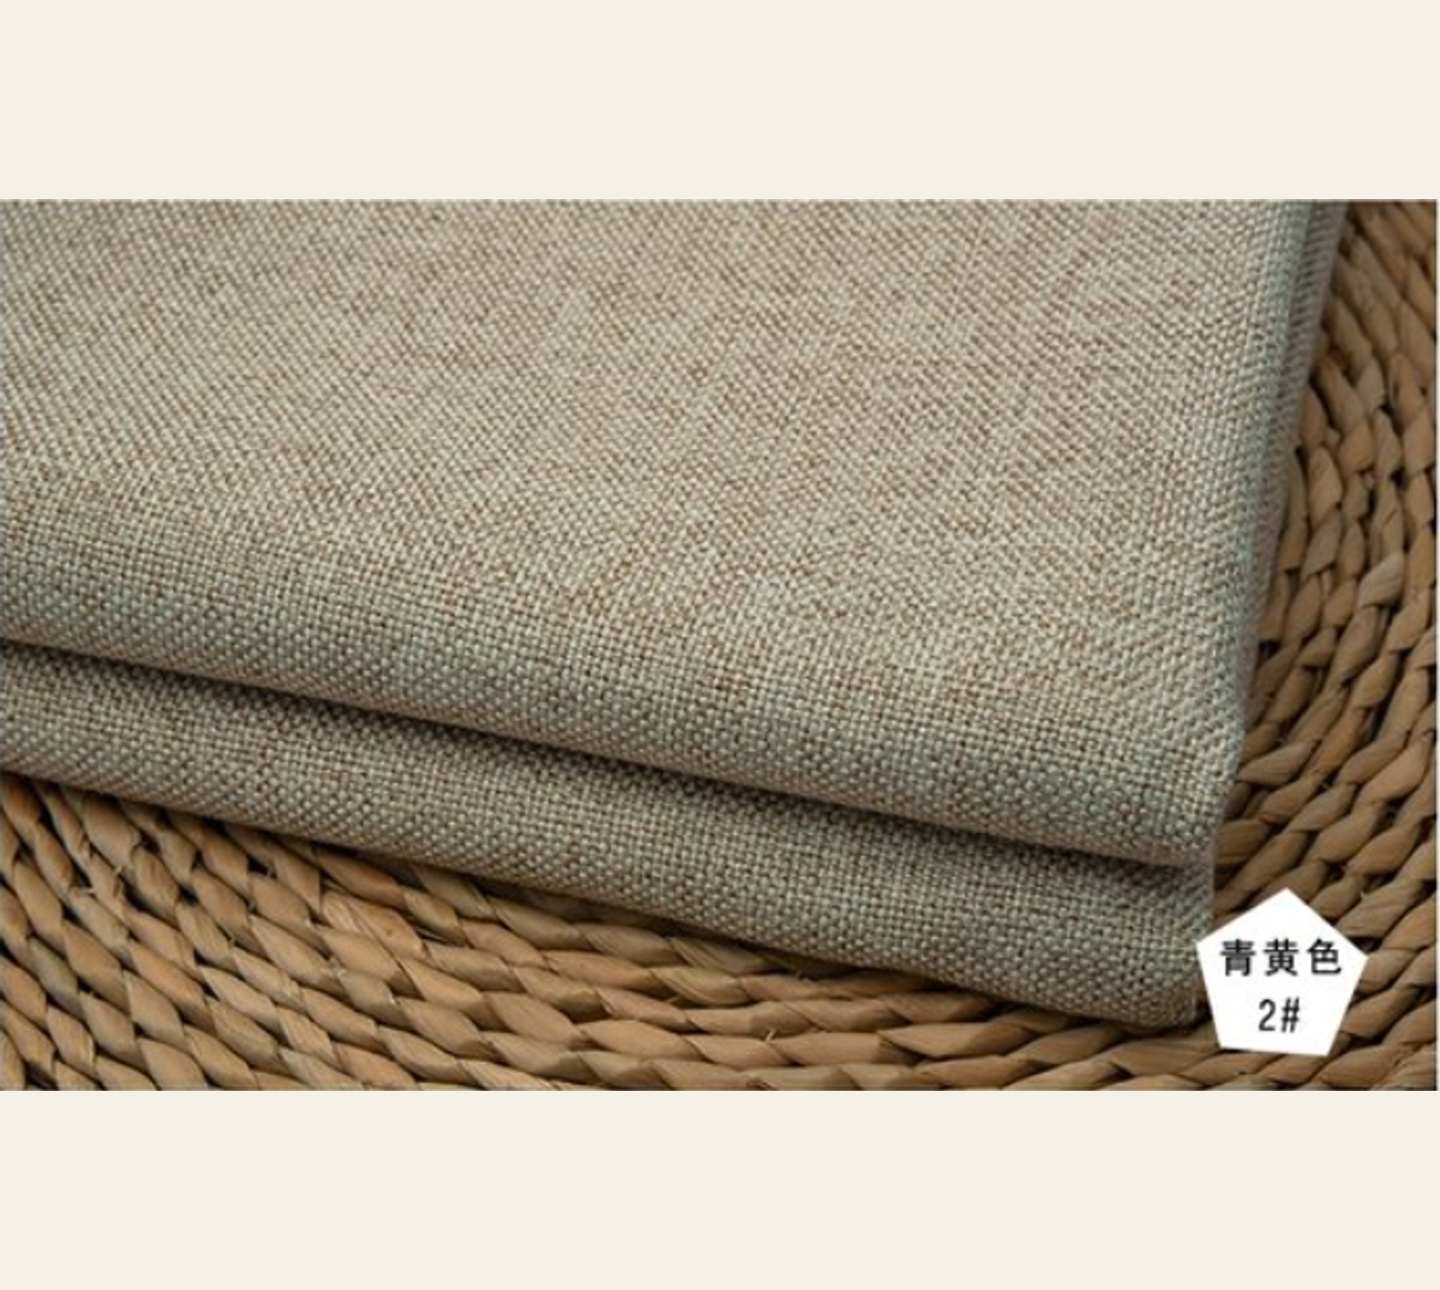
沙发基础知识与材质工艺
“有品质更有品味”
植物纤维棉麻
柔顺、舒适
天然环保
由棉花和麻纤维天然混纺，不含化学合成成分，生产过程污染低，可生物降解，符合现代可持续…
纤维结构疏松，透气性极佳，能快速吸湿排汗，保持皮肤干爽，尤其适合夏季穿着或高温环境。
学习提示｜先说结论，再用事实证明，最后连接顾客需求。
产品与知识配图
Notes:
“有品质更有品味”
植物纤维棉麻
柔顺、舒适
天然环保
由棉花和麻纤维天然混纺，不含化学合成成分，生产过程污染低，可生物降解，符合现代可持续发展理念。
纤维结构疏松，透气性极佳，能快速吸湿排汗，保持皮肤干爽，尤其适合夏季穿着或高温环境。
舒适透气
耐用性强
抗静电
天然纤维不易积累静电，避免穿着时的不适感。
棉麻混纺后耐磨性提升，抗拉伸性能较好，长期使用不易变形，适合制作日常家居用品。
05 雪尼尔
绒面丰满厚实
光泽温润柔和
表面布满浓密立体的绒毛，触感柔软亲肤，厚实的质地带来极佳的包裹感与视觉层次。
绒毛在光线下折射出内敛的柔光，摒弃刺眼反光，营造出静谧、高级且温馨的空间氛围。
悬垂线条优美
保暖性能出众
质地柔软且垂坠感优异，自然悬垂时线条流畅顺滑，不易起皱变形，尽显优雅体态。
浓密的绒毛结构能有效锁住空气，形成天然的隔热保暖层，在秋冬季节为家增添融融暖意。
细腻绒感与丰富色彩交织，为家居空间注入温暖奢华的独特气质。
百搭的空间装饰美学
独特的肌理自带奢华属性，无论是现代简约、北欧风还是复古轻奢，都能瞬间提升空间的格调与温馨感。
7.2013
第五种是雪尼尔面料。它的特点是表面有浓密的绒毛，非常柔软厚实，光泽柔和。悬垂性好，保暖性也强，装饰效果非常棒，能营造出温馨奢华的感觉。
‹#›

Slide 15
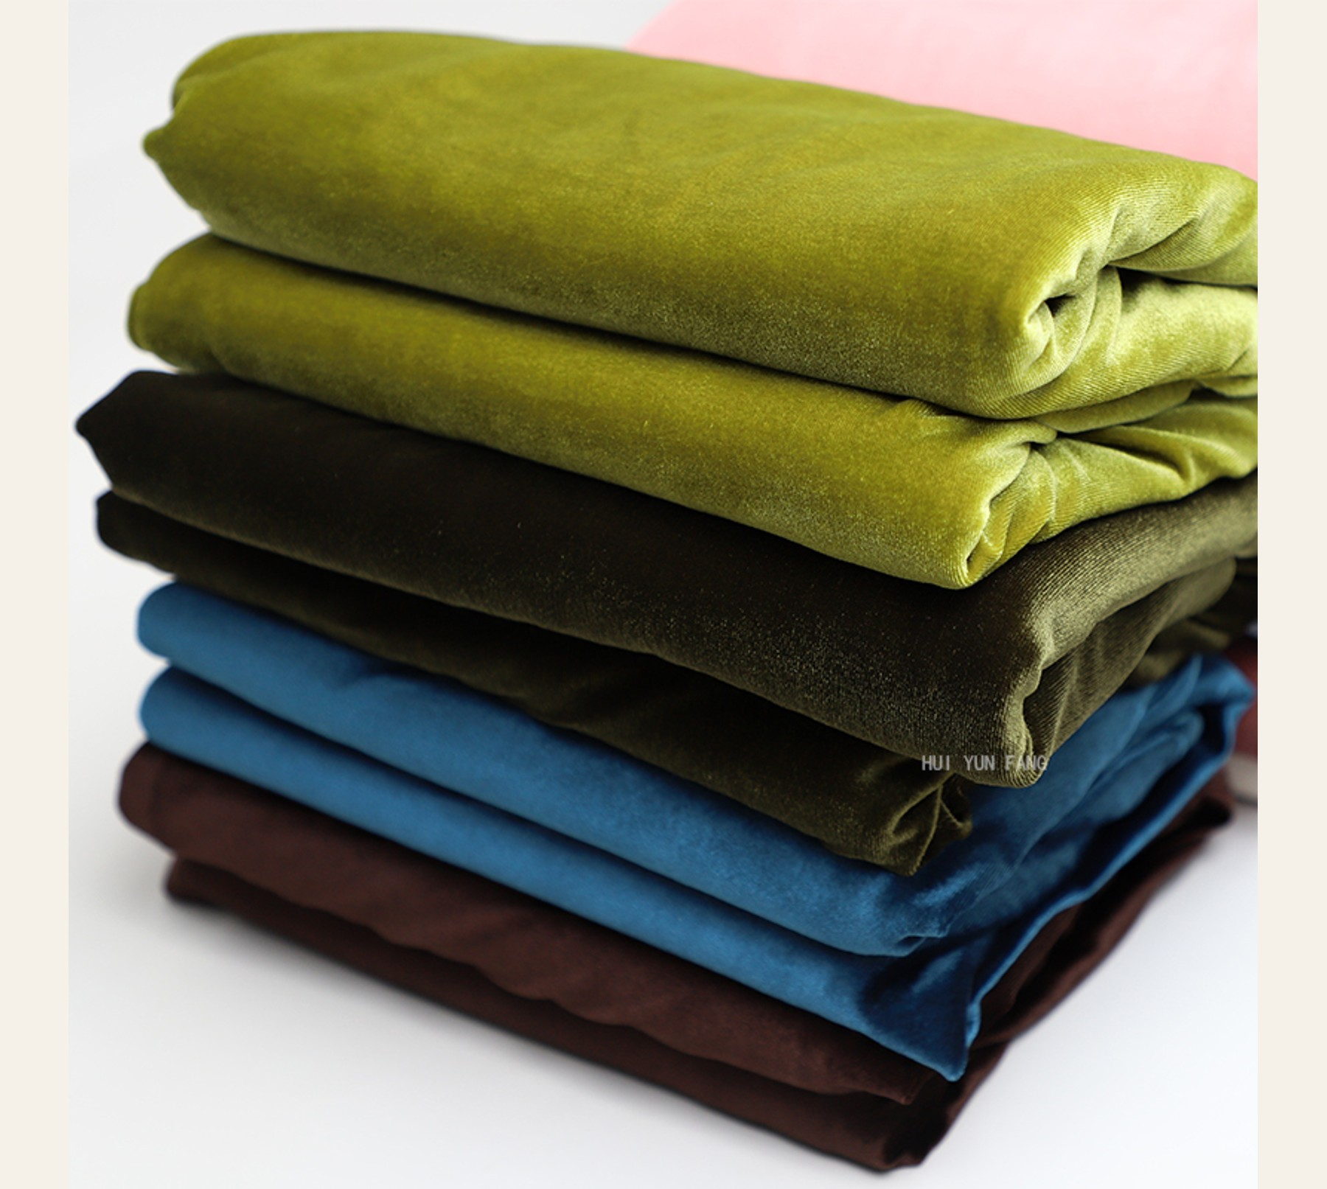
沙发基础知识与材质工艺
06 绒布
柔软保暖
光泽柔和
表面覆盖密集短绒，触感蓬松柔软，空气层结构有效锁温，是冬日保暖的理想之选。
绒毛纤维对光线进行漫反射，呈现出细腻温润的哑光质感，视觉上低调而高级。
吸湿透气
学习提示｜先说结论，再用事实证明，最后连接顾客需求。
产品与知识配图
Notes:
06 绒布
柔软保暖
光泽柔和
表面覆盖密集短绒，触感蓬松柔软，空气层结构有效锁温，是冬日保暖的理想之选。
绒毛纤维对光线进行漫反射，呈现出细腻温润的哑光质感，视觉上低调而高级。
吸湿透气
肌理立体
天然纤维成分赋予面料优异的吸湿能力，能快速排出湿气，保持肌肤干爽舒适。
丰厚的绒毛层增加了面料的厚度与蓬松感，形成独特的凹凸肌理与视觉层次。
品类多样，应用广泛
涵盖平绒、天鹅绒、不倒绒等多元品类，广泛应用于高端时装、家居家纺及装饰布艺，满足不同场景的质感需求。
细密绒毛交织出的温暖质感，诠释触手可及的柔软。
7.2013
第六种是绒布。它的特点是表面有密集的绒毛，非常柔软保暖，光泽也很柔和。吸湿性好，立体感强。种类也很多，比如天鹅绒、不倒绒等。
‹#›
猜猜看
？？？

Slide 16
沙发基础知识与材质工艺
某友沙发
绷带数量只有3根
绷带位置偏差 受力不均衡 容易塌陷
弹簧未经过防锈处理
有底布
某华士沙发
KNOWLEDGE MAP
01
绷带数量只有3根
02
绷带位置偏差 受力不均衡 容易塌…
03
弹簧未经过防锈处理
04
有底布
用结构化信息代替重复装饰图片
学习提示｜先说结论，再用事实证明，最后连接顾客需求。
Notes:
某友沙发
绷带数量只有3根
绷带位置偏差 受力不均衡 容易塌陷
弹簧未经过防锈处理
有底布
某华士沙发
弹簧未经过防锈抛光处理
普通精簧
内部框架没有绷带
沙发有底布
没有实木方 全是胶合板

